Slide 1
Учебный курс
Язык UML в анализе и проектировании программных систем и бизнес-процессов
Лекция 3
Диаграмма классов языка UML 2

Slide 2

Проблема: Как представить архитектуру программной системы?
Графический
интерфейс
пользователя
Модели
бизнес
объектов
Базы данных

Slide 3
Архитектура программной системы в нотации UML
Customer
name : String
Order
Sales
Уровень GUI
Address : String
date : Date
product : Product
save()
ServiceAgent
Observer
purchase(customer, product, items)
update()
Промежуточный
уровень
Customer
Order Line
Product
name : String
items : Product
name : String
Address : String
price : Currency
save()
getName()
getName()
getName()
updateName()
updateName()
updateName()
Уровень
базы данных
Customer
Order Line
Product
*
*
*
*

Slide 4

Диаграмма классов — основная логическая модель проектируемой системы
Диаграмма классов (class diagram) — диаграмма, предназначенная для представления модели статической структуры программной системы в терминологии классов объектно-ориентированного программирования
Диаграмма классов представляет собой граф, вершинами или узлами которого являются элементы типа “классификатор”, которые связаны различными типами структурных отношений
Классификатор (classifier) – специальное понятие, предназначенное для классификации экземпляров, которые имеют общие характеристики

Slide 5
Характеристики классификатора
Характеристика (feature) – понятие, предназначенное для спецификации особенностей структуры и поведения экземпляров классификаторов
Структурная характеристика (structural feature) является типизированной характеристикой классификатора, которая специфицирует структуру его экземпляров
Характеристика поведения (behavioral feature) является характеристикой классификатора, которая специфицирует некоторый аспект поведения его экземпляров
Класс (class) – элемент модели, который описывает множество объектов, имеющих одинаковые спецификации характеристик, ограничений и семантики

Slide 6
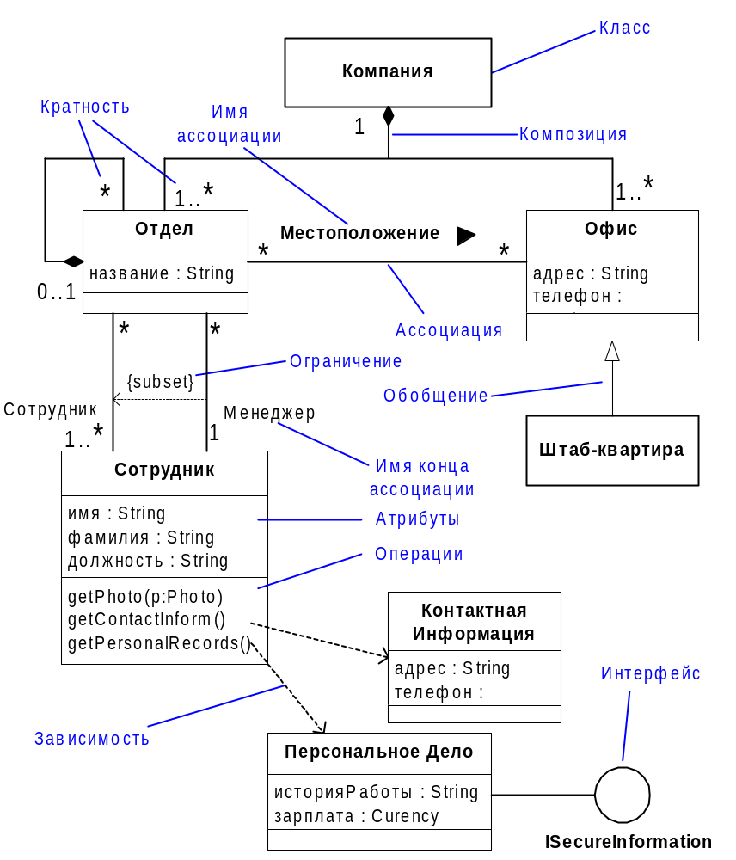
Основные обозначения на диаграмме классов

Slide 7
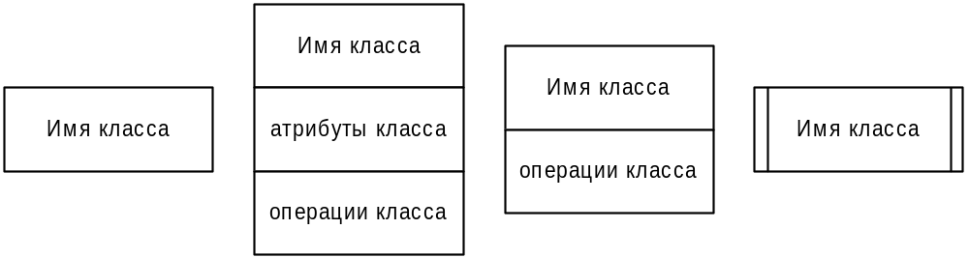
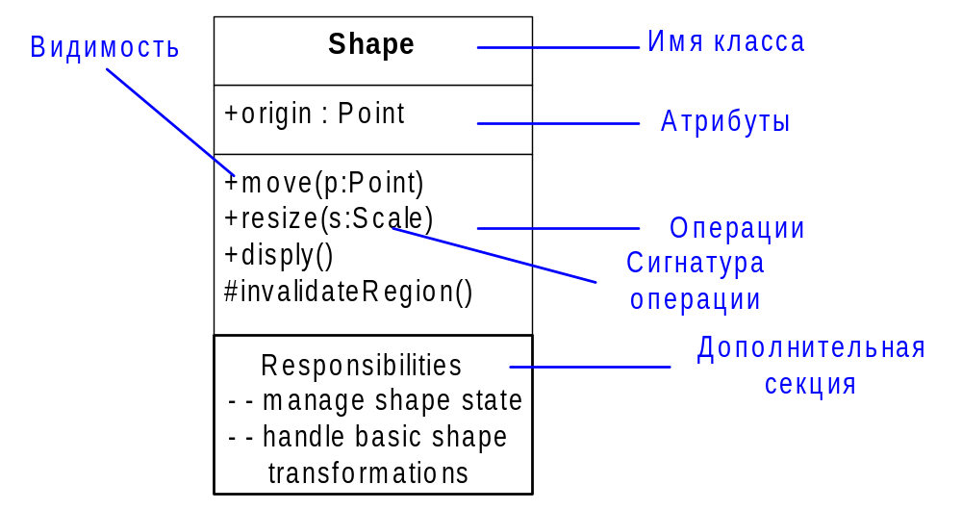
Варианты графического изображения класса на диаграмме классов

Slide 8
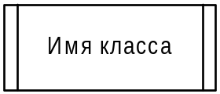
Разновидности классов
Абстрактный (abstract) класс не имеет экземпляров или объектов, для обозначения его имени используется наклонный шрифт (курсив)
Активный класс (active class) – класс, каждый экземпляр которого имеет свою собственную нить управления
Пассивный класс (passive class) – класс, каждый экземпляр которого выполняется в контексте некоторого другого объекта
Квалифицированное имя (qualified name) используется для того, чтобы явно указать, к какому пакету относится тот или иной класс. Для этого применяется специальный символ в качестве разделителя имени – двойное двоеточие “::”
Имя класса без символа разделителя называется простым именем класса

Slide 9

Атрибут (attribute) класса
– служит для представления отдельной структурной характеристики или свойства, которое является общим для всех объектов данного класса
<атрибут>::= [<видимость>] [‘/’] <имя> [‘:’ <тип атрибута>] [‘[‘<кратность>‘]’] [‘=’ <значение по умолчанию>] [‘{‘<модификатор атрибута> [‘,’ <модификатор атрибута>]* ’}’]
  Где:
<видимость>::= ‘+’ | ‘–‘ | ‘#’ | ‘~’.
видимость (visibility) может принимать одно из 4-х возможных значений и отображаться либо посредством специального символа, либо соответствующего ключевого слова

Slide 10
Вид видимости
+ public (общедоступный). Общедоступный элемент является видимым всеми элементами, который имеют доступ к содержимому пространства имен, который им владеет.
- private (закрытый). Закрытый элемент является видимым только внутри пространства имен, который им владеет.
# protected (защищенный). Защищенный элемент является видимым для элементов, которые имеют отношение обобщения с пространством имен, который им владеет.
~ package (пакет). Элемент, помеченный как имеющий пакетную видимость, является видимым всеми элементами в ближайшем охватывающем пакете в предположении. За пределами ближайшего охватывающего пакета элемент, помеченный как имеющий пакетную видимость, не является видимым.

Slide 11

Проблема интерпретации видимости в языка UML
«Ничто в языке UML не определяется так просто, и не интерпретируется так сложно, как видимость» (Мартин Фаулер)
В С++ видимость «friend» (дружественная) обладает полным доступом ко всем элементам класса
«…в С++ друзья прикасаются к закрытым частям друг друга»
В Java видимость «package» (пакетная) обладает полным доступом ко всем классам данного пакета
В Java разрешается помечать классы как:
  общедоступные – элементы общедоступного класса могут использоваться любым классом, который импортирует пакет, содержащий исходный класс
  пакетные – элементы пакетного класса могут использоваться только классами данного пакета

Slide 12
Элементы записи атрибута
“/” означает, что атрибут является производным (derive). Значение производного атрибута может быть вычислено на основе значений других атрибутов этого или других классов. Поэтому данный атрибут называют иногда вычислимым. При использовании производных атрибутов разработчик должен явно указать процедуру или операцию для вычисления их значений.
<имя> (name) представляет собой строку текста, которая используется в качестве идентификатора соответствующего атрибута и поэтому должна быть уникальной в пределах данного класса. Имя атрибута является единственным обязательным элементом в обозначении атрибута, должно начинаться со срочной (малой) буквы и, как правило, не должно содержать пробелов.

Slide 13
Элементы записи атрибута
<тип атрибута> (attribute type) есть имя классификатора, который является типом данного атрибута. Тип атрибута представляет собой имя некоторого типа данных, определенного или в пакете Типу атрибута должно предшествовать двоеточие
<кратность> (multiplicity) атрибута характеризует общее количество конкретных значений для атрибута, которые могут быть заданы для объектов данного класса
<значение по умолчанию> (default) – некоторое выражение, которое служит для задания начального значения или значений данного атрибута в момент создания отдельного экземпляра соответствующего класса. Конкретное значение по умолчанию должно соответствовать типу данного атрибута. Если этот терм не указан, то значение атрибута на момент создания нового экземпляра класса не определено.

Slide 14
Модификатор атрибута
<модификатор атрибута> (attribute modifier) представляет собой текстовое выражение, которое придает дополнительную семантику данному атрибуту. При этом набор возможных модификаторов атрибутов в языке UML 2.х фиксирован и может быть представлен в следующем виде (БНФ):
<модификатор атрибута>::= ‘readOnly’ | ‘union’ | ‘subsets‘ <имя атрибута> | ‘redefines’ <имя атрибута> | ‘ordered’ | ‘unique’ | <ограничение атрибута>.

Slide 15
Значения модификатора атрибута
readOnly – атрибут является только для чтения
union – атрибут является производным объединением его подмножеств
subsets <имя атрибута> – атрибут является собственным подмножеством атрибута с именем <имя атрибута>
redefines <имя атрибута> – атрибут переопределяет некоторый наследуемый атрибут с именем <имя атрибута>

Slide 16
Значения модификатора атрибута
ordered – значения атрибута являются упорядоченными. Этот порядок означает, что существует отображение из множества положительных целых чисел в элементы этой коллекции значений. Если атрибут не является многозначным, то это значение не имеет семантического эффекта. При отсутствии этого модификатора атрибут специфицируется как неупорядоченный.
unique – значения многозначного атрибута не могут иметь дубликатов, т.е. повторяться. Предполагается, что кратность соответствующего атрибута должна быть больше 1. Если атрибут не является многозначным, то значение unique не имеет семантического эффекта.
<ограничение атрибута> Выражение, которое специфицирует некоторое ограничение, применяемое к данному атрибуту

Slide 17
Кратность
Кратность (multiplicity) является спецификацией допустимой мощности множества при инстанцировании соответствующего элемента модели
Спецификация кратности в нотации БНФ имеет следующий формат:
<кратность> ::= <диапазон-кратности> [ ‘{‘ <указатель-упорядоченности> [‘,’ <указатель-уникальности>] ‘}’ ]
<диапазон-кратности> ::= [<нижняя-граница>‘..’ ] <верхняя-граница>
<нижняя-граница> ::= <целое число> | <спецификация значения>
<верхняя-граница> ::= ‘*’ | <спецификация значения>
<указатель-упорядоченности> ::= ‘ordered’ | ‘unordered’
<указатель-уникальности> ::= ‘unique’ | ‘nonunique’

Slide 18
Примеры записи атрибутов
+ имяСотрудника : String {readOnly}
~ датаРождения : Data {readOnly}
# /возрастСотрудника : Integer
+ номерТелефона : Integer [1..*] {unique}
– заработнаяПлата : Currency = 500.00

Slide 19
Операции класса
Операция (operation) класса служит для представления отдельной характеристики поведения, которая является общей для всех объектов данного класса
Общий формат записи отдельной операции класса следующий (БНФ):
<операция>::=[<видимость>] <имя операции> ‘(‘ [<список параметров>] ‘)’ [‘:’ [<тип возвращаемого результата>] ‘{‘ <свойство операции> [‘,’ <свойство операции>]* ‘}’]
Где:
<видимость> ::= ‘+’ | ‘-‘ | ‘#’ | ‘~’
<имя операции> (operation name) представляет собой строку текста, которая используется в качестве идентификатора соответствующей операции и поэтому должна быть уникальной для каждой операции данного класса

Slide 20
Формат записи операции класса
<список параметров> (parameter list) представляет собой перечень разделенных запятыми формальных параметров операции и имеет следующий общий формат записи (БНФ):
<список параметров>::= <параметр> [‘,’<параметр>]*.
<параметр>::= [<направление>] <имя параметра> ‘:’ <выражение типа> [‘[‘<кратность>’]’] [‘=’ <значение по умолчанию>] [‘{‘ <свойство параметра > [‘,’ <свойство параметра>]* ‘}’]
<тип возвращаемого результата> (return type) специфицирует тип значения, возвращаемого данной операцией

Slide 21
Параметры операции
Параметр (parameter) является спецификацией аргумента, который используется при выполнении операции или при вызове характеристики поведения
<направление>::= ‘in’ | ‘out’ | ‘inout’| ‘return‘. Если оно не указано, то по умолчанию принимается значение “in”.
in – указывает на то, что значения этого параметра передаются в операцию вызывающим объектом.
inout – указывает на то, что значения этого параметра передаются в операцию вызывающим объектом и затем обратно вызывающему объекту после окончания выполнения операции.
out – указывает на то, что значения этого параметра передаются вызывающему объекту после окончания выполнения операции.
return – указывает на то, что значения этого параметра передаются в качестве возвращаемых значений вызывающему объекту после окончания выполнения операции.

Slide 22
Параметры операции
<имя параметра> (parameter name) представляет собой идентификатор формального параметра, при записи которого необходимо следовать правилам задания имен атрибутов
<выражение типа> (type expression) является спецификацией типа данных для возможных значений соответствующего формального параметра. Этот терм аналогичен рассмотренному выше терму <тип атрибута>для атрибутов классов

Slide 23
Параметры операции
<кратность> (multiplicity) характеризует общее количество конкретных параметров с данным именем, которые могут принадлежать тому или иному объекту данного класса
<значение по умолчанию> (default) представляет собой некоторое выражение, которое специфицирует конкретное значение по умолчанию для данного формального параметра.
<свойство параметра> (parameter property) указывает дополнительные свойства значений данного формального параметра. В качестве значений свойств параметра могут быть использованы модификаторы атрибутов

Slide 24
Свойства операций
redefines <имя операции> – данная операция переопределяет некоторую наследуемую операцию с именем <имя операции>
query – данная операция не изменяет состояния моделируемой системы и, соответственно, не имеет побочного эффекта
ordered – значения возвращаемого параметра являются упорядоченными Предполагается, что кратность данного возвращаемого параметра должна быть больше 1
unique – значения возвращаемого параметра не могут повторяться. Предполагается, что кратность данного возвращаемого параметра должна быть больше 1.
<ограничение> – выражение, которое специфицирует некоторое ограничение, применяемое к данной операции

Slide 25
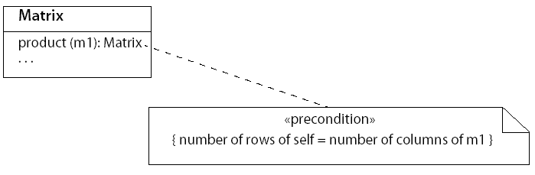
Предусловие (precondition) операции
– определяет условие, которое должно быть истинным, когда эта операция вызывается

Slide 26
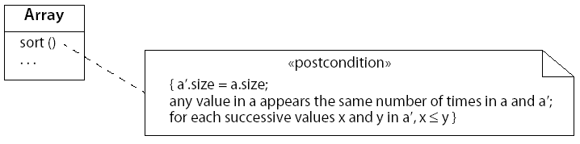
Постусловие (postcondition) операции
– определяет условие, которое должно быть истинным, когда вызов операции успешно завершился, в предположении, что все предусловия были удовлетворены

Slide 27
Примеры записи операций:
+добавить(in номерТелефона : Integer [*] {unique})
–изменить(in заработнаяПлата : Currency)
+создать() : Boolean
toString(return : String)
toString( ) : String

Slide 28
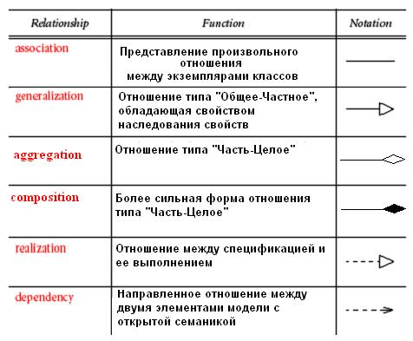
Отношения на диаграмме классов

Slide 29
Ассоциация
Ассоциация (association) – произвольное отношение или взаимосвязь между классами
Имя конца ассоциации специфицирует роль (role), которую играет класс, расположенный на соответствующем конце рассматриваемой ассоциации
Видимость конца ассоциации специфицирует возможность доступа к соответствующему концу ассоциации с других ее концов
Кратность конца ассоциации специфицирует возможное количество экземпляров соответствующего класса, которое может соотноситься с одним экземпляром класса на другом конце этой ассоциации
Символ наличия навигации (navigable) изображается с помощью простой стрелки в форме буквы «V» на конце ассоциации
Символ отсутствия навигации (non navigable) изображается с помощью буквы «X» на линии у конца ассоциации

Slide 30
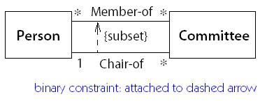
Строка свойство (property string)
{subset <имя элемента>} – конец ассоциации представляет собой некоторое подмножество <имя элемента>, в качестве которого может выступать имя конца ассоциации или атрибута класса

Slide 31
Строка свойство (property string)
{redefined <имя конца ассоциации>} – конец ассоциации переопределяет другой конец ассоциации с именем <имя конца ассоциации>
{union} – конец ассоциации является производным и определяется посредством объединения своих подмножеств
{ordered} – конец ассоциации представляет собой некоторое упорядоченное множество
{bag} – конец ассоциации представляет собой мультимножество или совокупность, в которой допускается представлять один и тот же элемент более одного раза
{sequence} или {seq} – конец ассоциации представляет собой некоторую последовательность или упорядоченное мультимножество

Slide 32
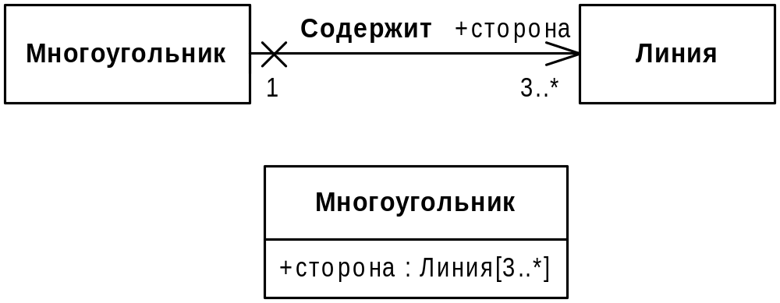
Ассоциация с навигацией и эквивалентное ему представление класса с атрибутом

Slide 33
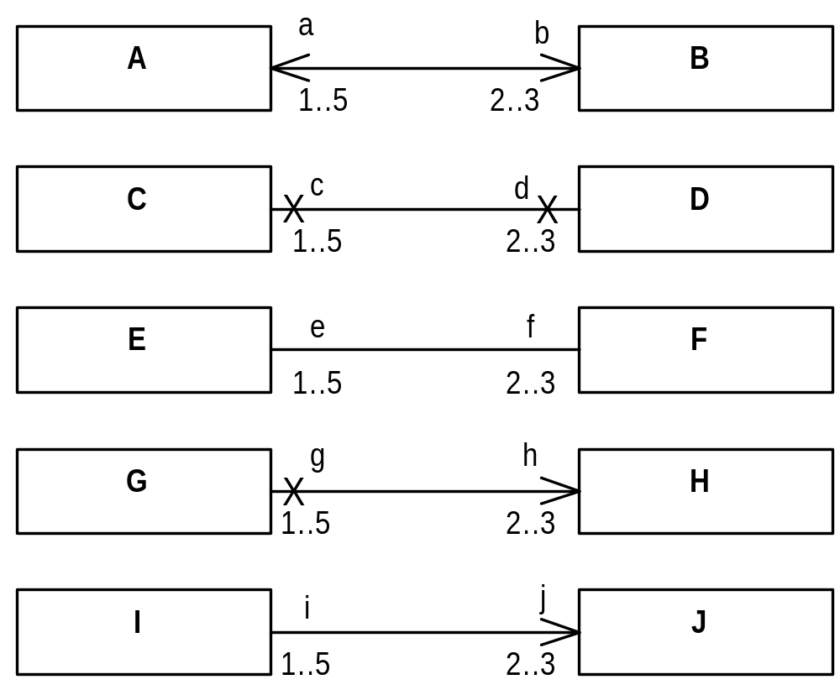
Варианты изображения навигации и кратности у концов ассоциации

Slide 34
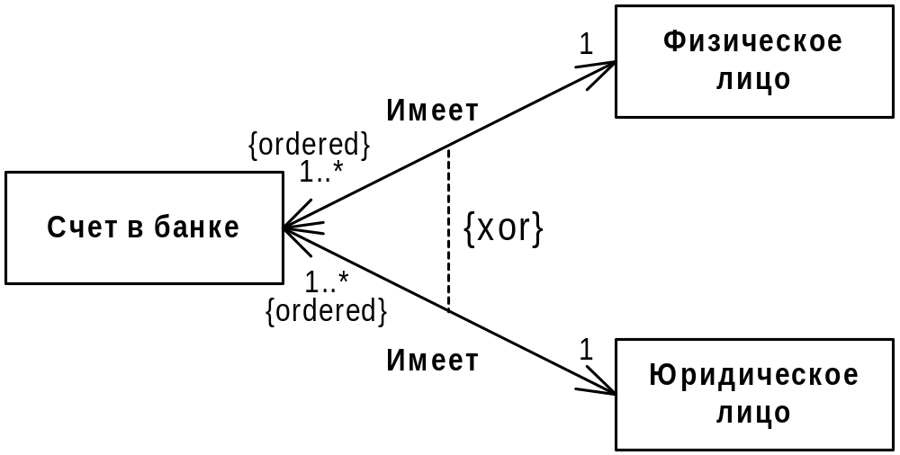
Исключающая ассоциация между тремя классами

Slide 35
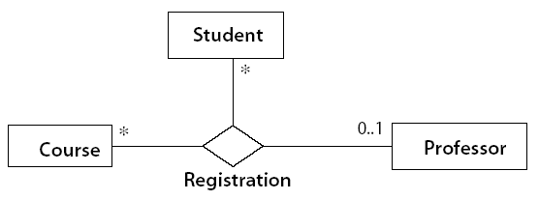
Пример тернарной ассоциации

Slide 36
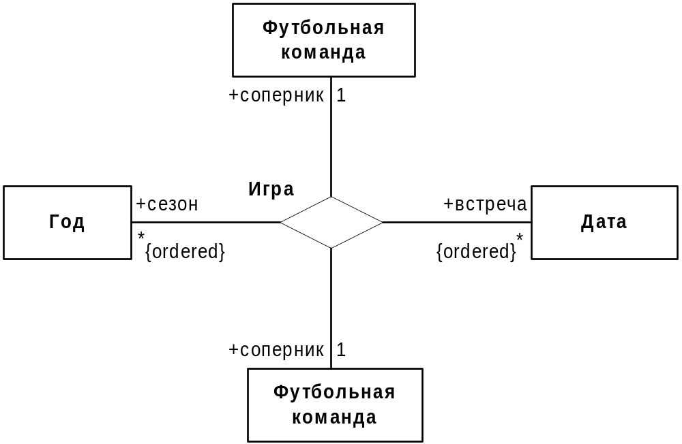
Пример 4-арной ассоциации

Slide 37
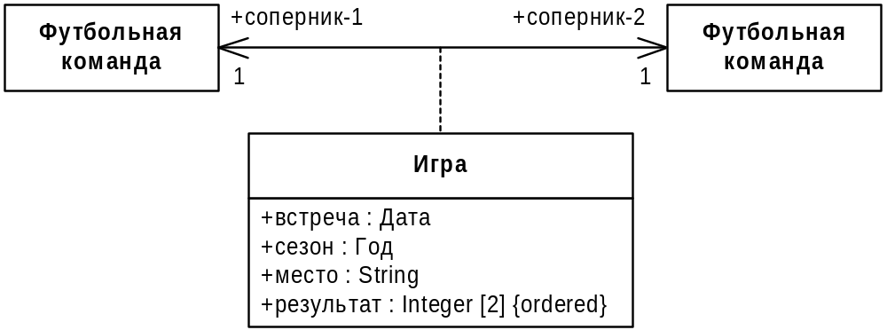
Ассоциация класс (association class)
– элемент модели, который имеет свойства как ассоциации, так и класса, и предназначенный для спецификации дополнительных свойств ассоциации в форме атрибутов и, возможно, операций класса.

Slide 38
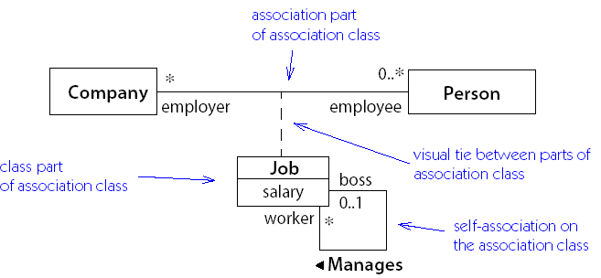
Примеры ассоциации класса и рефлексивной ассоциации

Slide 39
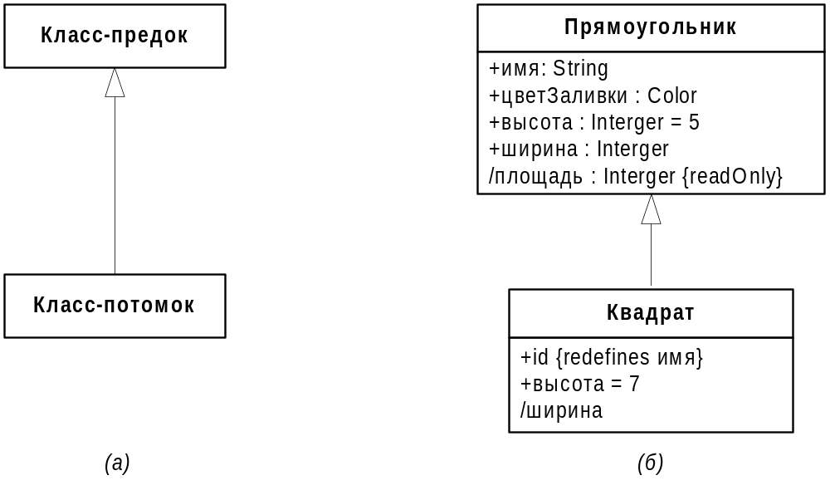
Обобщение (generalization)
– таксономическое отношение между более общим классификатором (родителем или предком) и более специальным классификатором (дочерним или потомком)

Slide 40
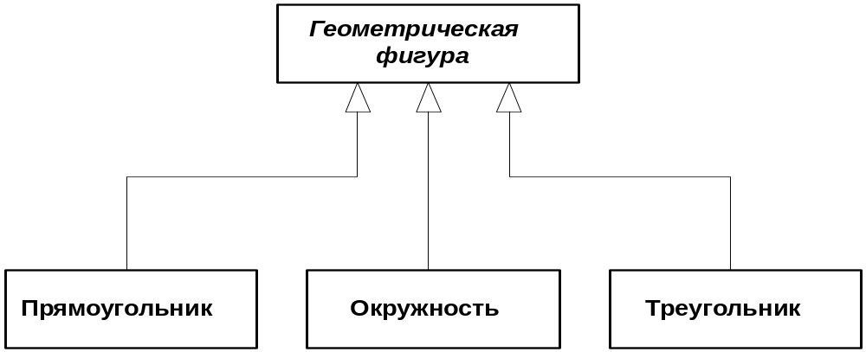
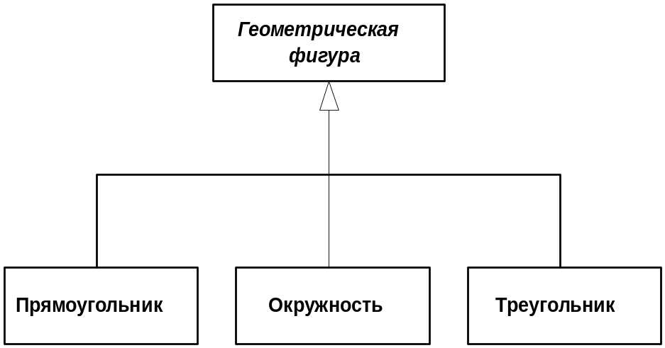
Примеры отношения обобщения

Slide 41
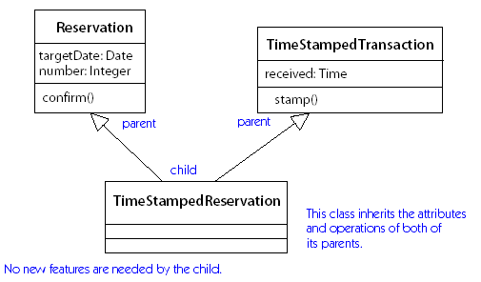
Множественное наследование – в языке UML разрешено

Slide 42
Множество обобщения (generalization set)
– элемент модели, экземпляры которого определяют коллекции подмножеств отношения обобщения
{complete, disjoint} — означает, что данное множество обобщения является покрывающим и его специальные классы не имеют общих экземпляров
{incomplete, disjoint} — означает, что данное множество обобщения не является покрывающим и его специальные классы не имеют общих экземпляров (предполагается по умолчанию)
{complete, overlapping} — означает, что данное множество обобщения является покрывающим и его специальные классы имеют общие экземпляры
{incomplete, overlapping} — означает, что данное множество обобщения не является покрывающим и его специальные классы имеют общие экземпляры
По умолчанию - {incomplete, disjoint}

Slide 43
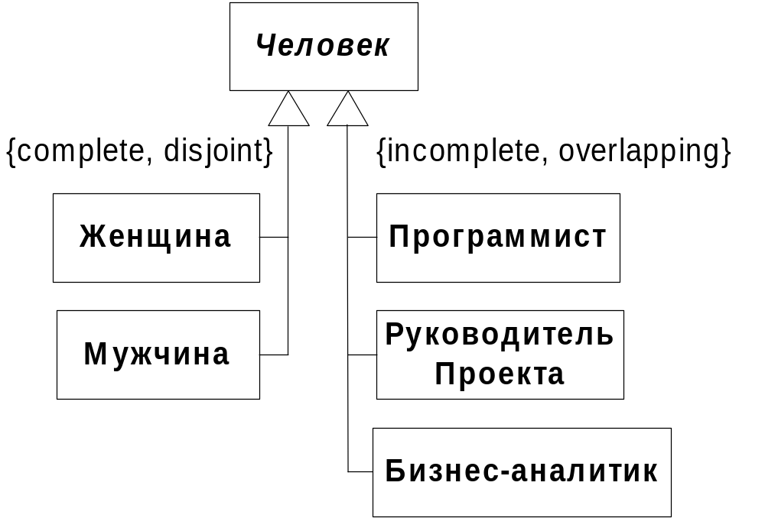
Примеры ограничений на множество обобщения

Slide 44
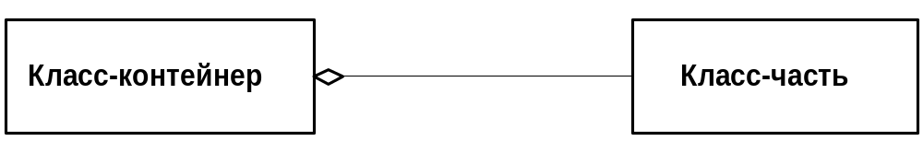
Агрегация (aggregation)
– направленное отношение между двумя классами, предназначенное для представления ситуации, когда один из классов представляет собой некоторую сущность, которая включает в себя в качестве составных частей другие сущности

Slide 45
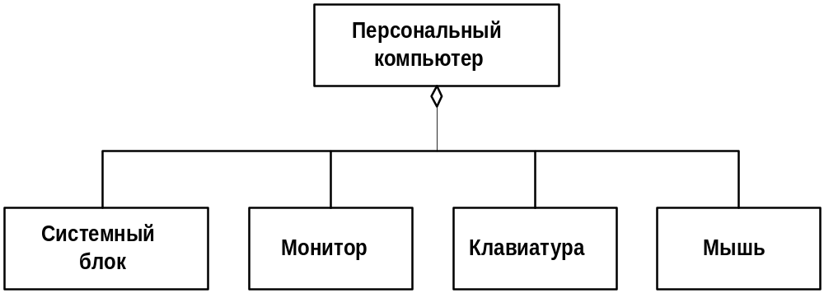
Пример отношения агрегации

Slide 46
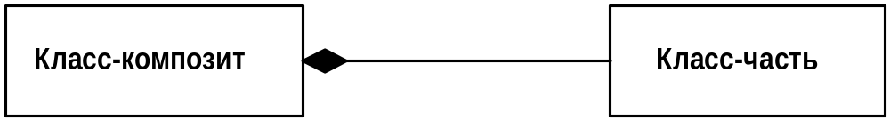
Композиция (composition)
или композитная агрегация предназначена для спецификации более сильной формы отношения "часть-целое", при которой с уничтожением объекта класса-контейнера уничтожаются и все объекты, являющимися его составными частями.

Slide 47
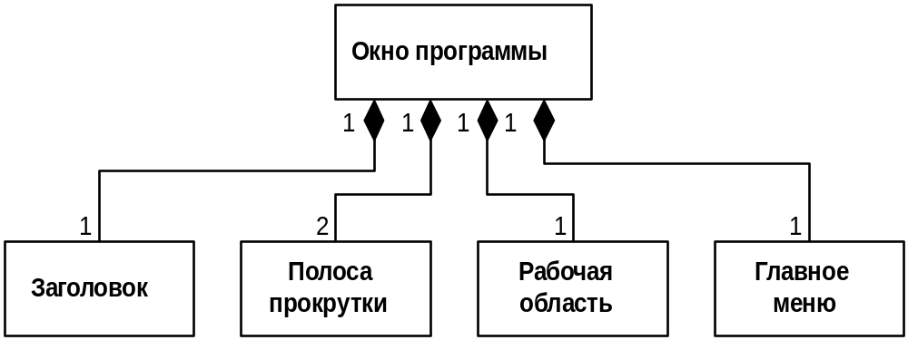
Пример отношения композиции

Slide 48
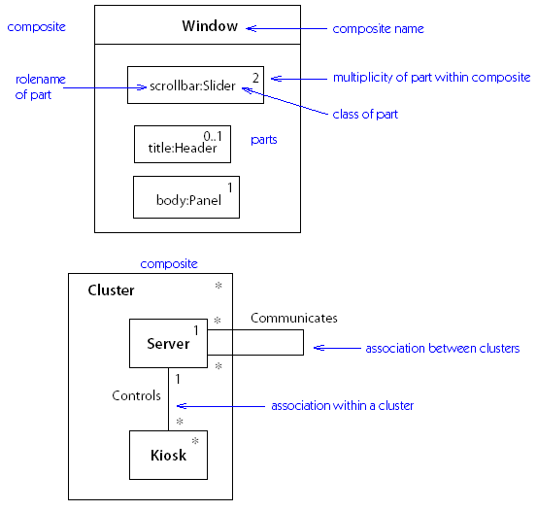
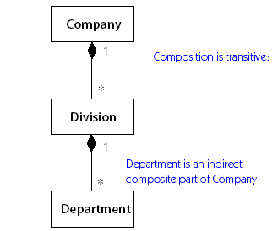
Варианты обозначения композиции

Slide 49
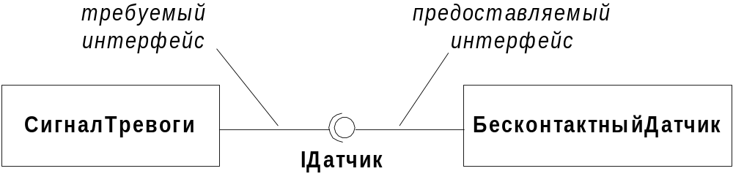
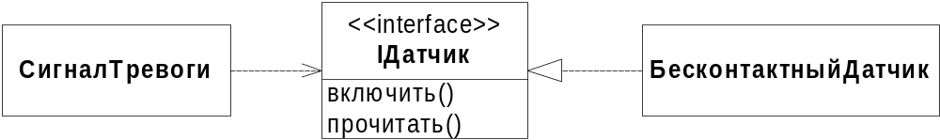
Интерфейс (interface)
– вид класса, который представляет собой объявление множества общедоступных характеристик и обязанностей.

Slide 50
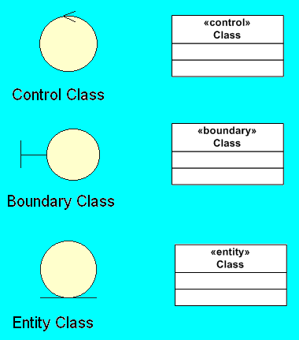
UML Profile for Software Development Processes
Управляющий класс отвечает за координацию действий других классов. Этому классу посылают мало сообщений, а он рассылает много сообщений
Граничный класс располагается на границе системы с внешней средой.
Класс-сущность содержит информацию, которая хранится постоянно и не уничтожается с выключением системы

Slide 51
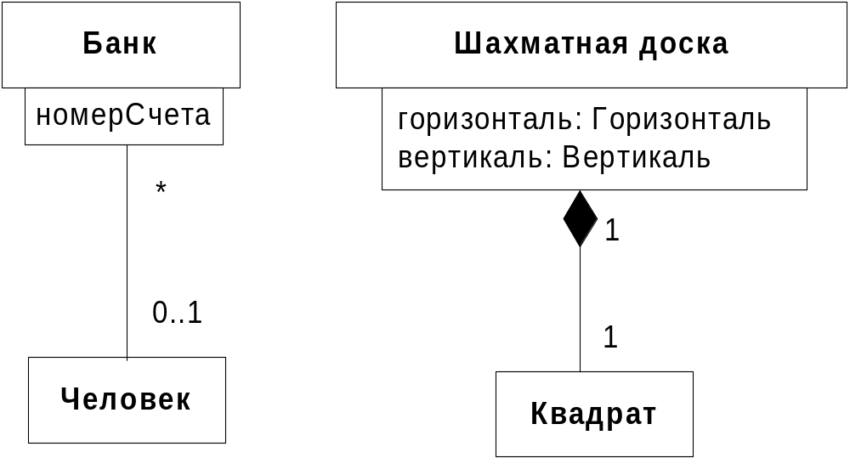
Квалификатор (qualifier)
Квалификатор (qualifier) объявляет разбиение множества ассоциированных экземпляров относительно экземпляра на квалифицированном конце ассоциации

Slide 52
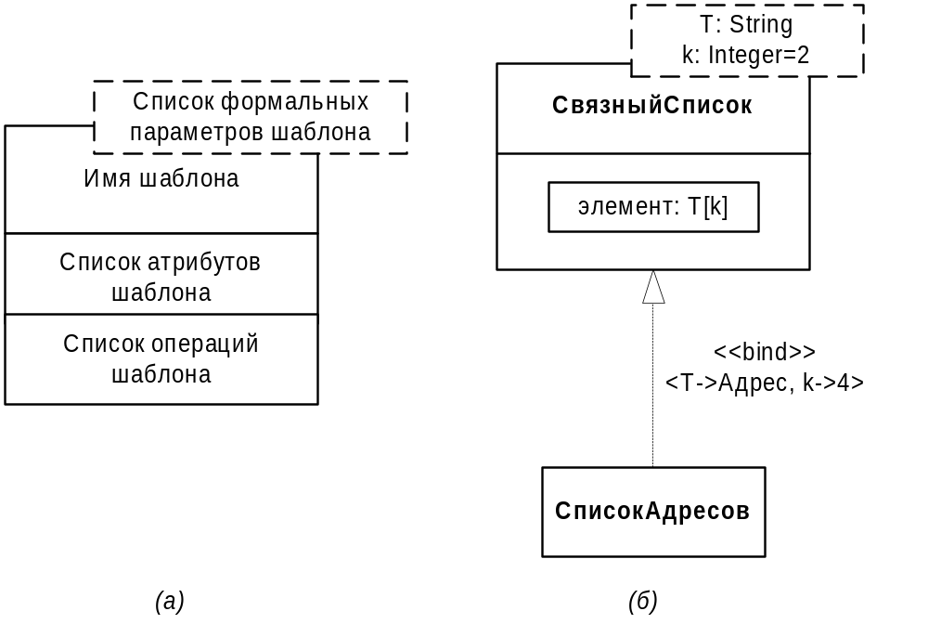
Шаблон (template)
– классификатор, который в своем описании имеет несколько формальных параметров

Slide 53
Самостоятельное задание №2
Выполнить текущее тестирование: вопросы 12-18
Разработать диаграмму классов для ATM
  Изобразить следующие классы: CardReader, Screen, Keyboard, Printer, CashDispenser, ATMController, BankController, Transaction, IATMBank.
  Специфицировать для этих классов атрибуты и операции
  Изобразить отношения между классами

